Slide 1

第7章
多线程与异常处理

Slide 2
本章主要内容：
7.1 异常处理
  7.1.1 Java的异常处理机制
  7.1.2 异常的抛出
  7.1.3 异常处理
7.2 多线程的基本概念
  7.2.1 线程与多线程
  7.2.2 线程的生命周期
  7.2.3 线程的优先级
7.3 线程的使用方法
  7.3.1创建Thread子类构造线程
  7.3.2 实现Runnable接口构造线程
7.4 线程同步
  7.4.1使用多线程造成的数据混乱
  7.4.2 同步线程

Slide 3
7.1 异常处理
异常（Exception）指程序运行过程中出现的非正常现象，例如用户输入错误、需要处理的文件不存在、在网络上传输数据但网络没有连接等。

Slide 4
7.1.1 Java的异常处理机制
在Java中，把异常分为错误（Error）与异常（Exception）两大类。
错误（Error）包含一些严重的、程序不能处理的系统错误，如内存不足，虚拟机错误，栈溢出等，由系统处理，不由程序处理，当然也包括一些非法的情形，由程序员自行检查代码排除，此类异常本章不作介绍。
异常（exception）指非致命性错误，一般指在运行程序时硬件和操作系统是正常的，而程序遇到的运行错，如整数进行除法运算时除数为0，操作数超出数据范围，打开一个文件时发现文件不存在，网络连接中断等。
Exception类有自己的方法和属性。它的构造方法有两个：
  public Exception ( )；
  public Exception (String s)；

Slide 5
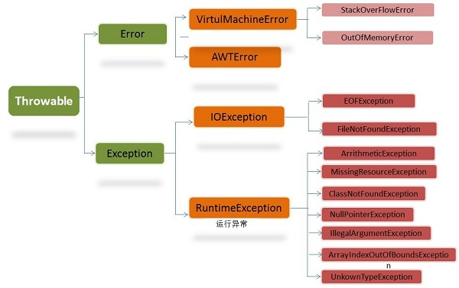


Slide 6
7.1.1 Java的异常处理机制
系统定义的运行异常
系统定义的运行异常 | 说明
ClassNotFoundException | 找不到要装载的类，由Class.forName抛出
ArrayIndexOutOfBoundsException | 数组下标出界
FileNotFoundException | 找不到指定的文件或目录
IOException | 输入输出错误
NullPointerException | 非法使用空引用
ArithmeticException | 算术错误，如除数为0
InterruptedException | 一个线程被另一个线程中断
UnknownHostException | 无法确定主机的IP地址
SecurityException | 安全性错误
MalfomedURLException | URL格式错误

Slide 7
自定义异常类
在进行Java应用程序设计时，可以使用类库中已经定义好的异常类。系统预定义的类库有时候不能满足用户需要时，程序员编写应用程序时可以自定义需要的异常类。自定义异常类必须继承于已有的异常类，即用户自定义的异常类都必须直接或间接地是Exception类的子类。

Slide 8
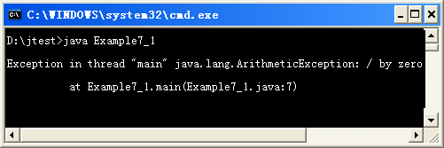
7.1.2 异常的抛出
Java应用程序在运行时如果出现了一个可识别的错误，就会产生一个与该错误相对应的异常类的对象，这个过程称为异常的抛出。
1、系统自动抛出的异常
【例7-1】创建一个有错误的程序，测试异常抛出的情况。
1. /* 测试除数为0时抛出的异常 */
2. class Example7_1
3. {
4. public static void main(String[] args)
5. {
6. int a=5,d=0;
7. System.out.println(a/d);
8. }
9. }

Slide 9
7.1.2 异常的抛出
2、人为声明抛出异常 ，但不处理异常，异常处理交由调用本方法的主体处理。
  用throw语句抛出异常对象的语法格式为：
  修饰符 返回类型 方法名（） throws 异常类名
  ｛
  ….
  throw 异常类名;
  ….
  }

Slide 10
7.1.3 异常处理
异常处理的方法有二种：一种方法是使用try…catch…finally结构对异常进行捕获和处理；另一种方法是通过throws和throw抛出异常。

Slide 11
try…catch…finally结构对异常进行捕获和处理的形式:
try{
可能出现异常的程序代码
｝
catch(异常类1 变量1)
{ 异常类1对应的异常处理代码 }
catch(异常类2 变量2)
{ 异常类2对应的异常处理代码 }
...
[finally]
{ 无论异常是否发生都要执行的代码 }
匹配的原则是：如果抛出的异常对象属于catch子句的异常类，或者属于该异常类的子类，则认为生成的异常对象与catch块捕获的异常类型相匹配

Slide 12
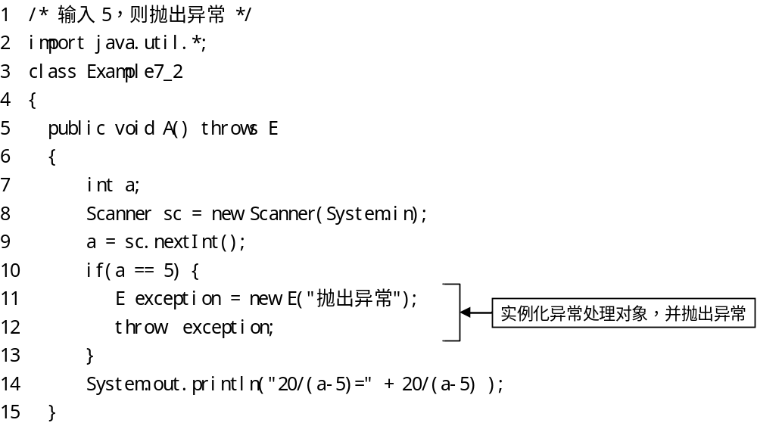
【例7-2】构造一个异常，计算分母为a-5的分式，当输入数字5时，则抛出异常。

Slide 13
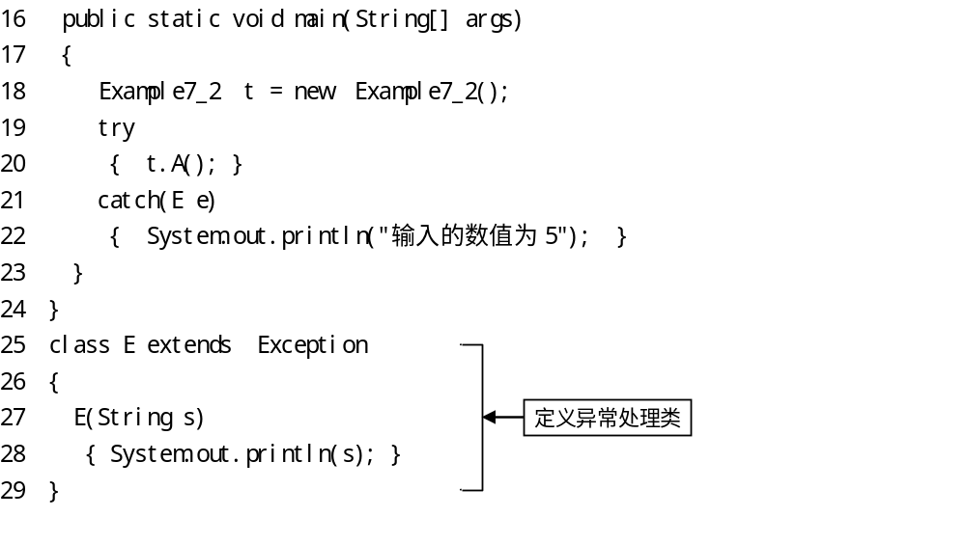

Slide 14
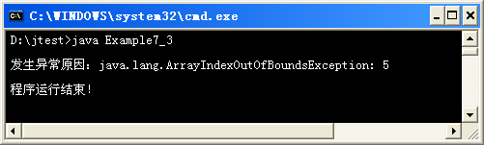
【例7-4】数组下标越界引发异常
class Example7_4
{
public static void main(String[] args)
{
int a[]={1,2,3,4,5};
int sum=0;
try {
for (int i=0;i<=5 ;i++ )
{sum+=a[i];}
System.out.println("sum="+sum);
}catch(ArrayIndexOutOfBoundsException e)
{ System.out.println("发生异常原因："+e); }
finally { System.out.println("程序运行结束！"); }
}
}

Slide 15
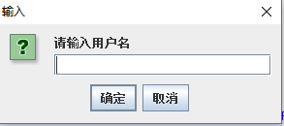
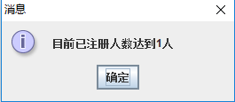
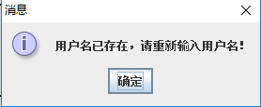
练习
利用异常处理机制建立一个有效的用户注册程序，要求注册时输入新注册的用户名，但如果用户名已经被别人注册，需要提示用户名已存在，不管是否注册成功都提示当前注册的人数。

Slide 16
进程与线程
7.2 多线程的基本概念
进程
在一个操作系统中，每个独立执行的程序都可称之为一个进程，也就是“正在运行的程序”。它指的是从代码加载、执行到执行结束这样一个完整的过程。
目前大部分计算机上安装的都是多任务操作系统，即能够同时执行多个应用程序。
在计算机中，所有的应用程序都是由CPU执行的，对于一个CPU而言，在某个时间点只能运行一个程序，也就是说只能执行一个进程。

Slide 17
线程
每个运行的程序都是一个进程，在一个进程中还可以有多个执行线路“同时”运行，这些执行线路可以看做程序执行的一条条线索，被称为线程。
操作系统中的每一个进程中都至少存在一个线程。当一个Java程序启动时，就会产生了一个进程，该进程中会默认创建一个线程，在这个线程上会运行main()方法中的代码，该线程称之为主线程。除主线程外，线程无法自行启动，必须通过其他程序来启动它。

Slide 18
线程与进程的区别：
可否独立运行？内存空间？
线程不能自动运行，而必须存在于某一进程中，由进程触发执行。属于同一进程的所有线程共享进程的系统资源。

Slide 19
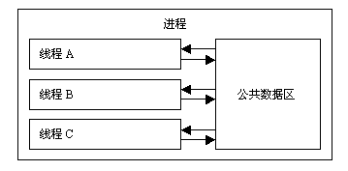

什么是线程
“同时”执行是人的感觉，在线程之间实际上轮换执行。

Slide 20
多线程
前面章节所接触过的程序中，代码都是按照调用顺序依次往下执行，没有出现两段程序代码（两条执行线路）交替运行的效果，这样的程序称作单线程程序。
如果希望程序中实现多段程序代码交替运行的效果，则需要创建多个线程，即多线程程序。多线程程序在运行时，每个线程之间都是独立的，它们可以并发执行。
多线程的应用：火车站的售票系统
流媒体的下载与播放
实时更新网站的在线人数

Slide 21
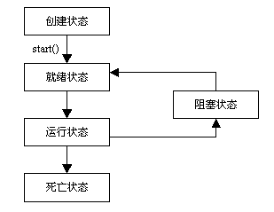
7.2.2 线程的生命周期
线程要经历创建、就绪、运行、阻塞和死亡等5个状态 ，称为生命周期。

Slide 22
7.2.2 线程的生命周期
1、创建状态
  当我们通过new命令创建了一个线程对象，则该线程对象就处于创建状态。如下面语句所示：
  Thread thread1 = new Thread();
  创建状态是线程已被创建但未开始执行的一个特殊状态。此时线程对象拥有自己的内存空间，但没有分配CPU资源，需通过start()方法调度进入就绪状态等待CPU资源。

Slide 23
7.2.2 线程的生命周期
2、就绪状态
  处于创建状态的线程对象通过start()方法进入就绪状态，如下面语句所示：
    Thread thread1 = new Thread();
    Thread1.start();
  start()方法同时调用了线程体，也就是run()方法，表示线程对象正等待CPU资源，随时可被调用执行。

Slide 24
7.2.2 线程的生命周期
3、运行状态
  若线程处于正在运行的状态，表示线程已经拥有了对处理器的控制权，其代码目前正在运行，除非运行过程中控制权被另一优先级更高的线程抢占，否则这一线程将一直持续到运行完毕。

Slide 25
7.2.2 线程的生命周期
4、阻塞状态
  如果一个线程处于阻塞状态，那么该线程则无法进入就绪队列。处于阻塞状态的线程通常必须由某些事件唤醒。
5、死亡状态
  死亡状态（或终止状态），表示线程已退出运行状态，并且不再进入就绪队列。

Slide 26
7.2.2 线程的生命周期
简单归纳一下，一个线程的生命周期一般经过如下步骤：
  (1)一个线程通过new()操作实例化后，进入新生状态。
  (2)通过调用start()方法进入就绪状态，一个处在就绪状态的线程将被调度执行，执行该线程相应的run()方法中的代码。
  (3)通过调用线程的（或从Object类继承过来的）sleep()或wait()方法，这个线程进入阻塞状态。一个线程也可能自己完成阻塞操作。
  (4)当run()方法执行完毕，或者有一个例外产生，或者执行System.exit()方法，则一个线程就进入死亡状态。

Slide 27
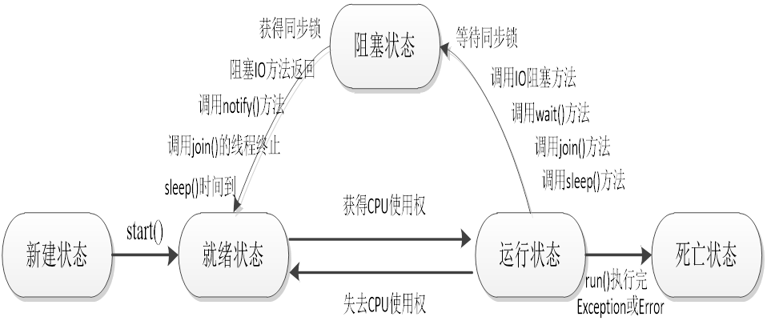

Slide 28
7.3 线程的创建方法
在Java语言中，可采用两种方式产生线程：
  创建Thread子类，JDK中提供了一个线程类Thread，通过继承Thread类，并重写Thread类中的run()方法，然后通过该子类创建线程，调用start()方法,系统自动运行run()方法的方法体，便可实现多线程。
  生成一个类，声明实现Runnable接口，并重写run()方法，然后再创建该实现类的对象，使用该对象作为Thread参数创建线程，调用start()方法,系统自动运行run()方法的方法体，便可实现多线程。

Slide 29
7.3.1创建Thread子类构造线程
我们可以通过继承Thread类，建立一个Thread类的子类并重新设计（重载）其run()方法来构造线程。
Public class TestThreadextends Thread{
public TestThread(String name) {
super(name);
}
publicvoid run() {
for(int i = 0;i<5;i++){
for(long k= 0; k <100000000;k++);
System.out.println(this.getName()+" :"+i);
}
}
publicstaticvoid main(String[] args) {
Thread t1 = new TestThread("阿三");
Thread t2 = new TestThread("李四");
t1.start();
t2.start();
}
}

Slide 30
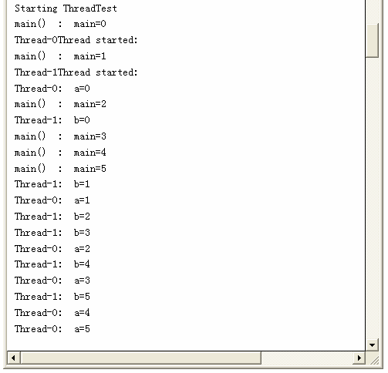
【例7-5】创建二个Thread类的子类，然后在另一个类中建立这2个Thread类的对象来测试它，看具体会发生什么现象。

Slide 31
这个例子说明了这样几个事实：
(1)创建独立执行线程比较容易，Java负责处理了大部分细节。
(2)各线程并发运行，共同争抢CPU资源，线程抢夺到CPU资源后，就开始执行，无法准确知道某线程能在什么时候开始执行。
(3)线程间的执行是相互独立的。
(4)线程独立于启动它的线程（或程序）。

Slide 32
7.3.2 实现Runnable接口构造线程
Public class DoSomething implements Runnable {
private String name;
public DoSomething(String name) {
this.name = name;
}
publicvoid run() {
for (int i = 0; i < 5; i++) {
for (long k = 0; k < 100000000; k++) ;
System.out.println(name + ": " + i);
} } }
Public class TestRunnable {
publicstaticvoid main(String[] args) {
DoSomething ds1 = new DoSomething("阿三");
DoSomething ds2 = new DoSomething("李四");
Thread t1 = new Thread(ds1);
Thread t2 = new Thread(ds2);
t1.start();
t2.start();
}
}

Slide 33
两种方法比较
使用Runnable接口
  还可以从其他类继承，可以避免由于Java的单继承带来的局限性。
  适合多个相同程序代码的线程去处理同一个资源的情况
  把线程同程序代码、数据有效的分离，很好的体现了面向对象的设计思想。
直接继承Thread类
  不能再从其他类继承
  编写简单，可以直接操纵线程，无需使用
  Thread.currentThread()

Slide 34
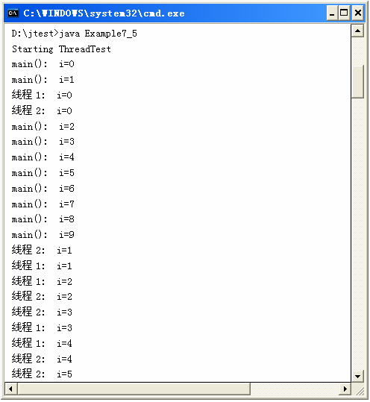
【例7-6】创建一个实现Runnable接口的线程类，然后在另一个类中建立2个线程对象来测试它，看具体会发生什么现象。

Slide 35
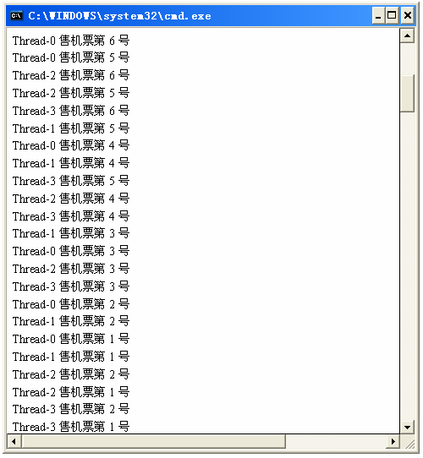
【例7-7】 我们用Thread子类程序来模拟航班售票系统，实现四个售票窗口发售某班次航班的100张机票，一个售票窗口用一个线程来表示。

Slide 36
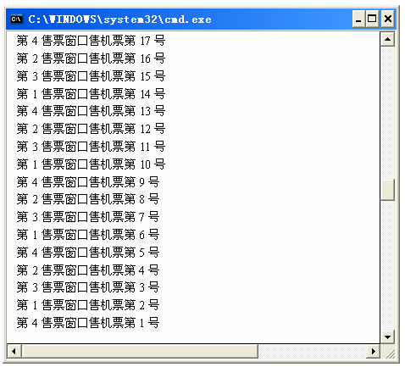
【例7-8】 用Runnable接口程序来模拟航班售票系统，实现四个售票窗口发售某班次航班的100张机票，一个售票窗口用一个线程来表示。

Slide 37

【例7-9】 设计一个多线程的应用程序，模拟一个台子上有多个弹子在上面滚动。“弹子”在碰到“台子”的边缘时会被弹回来。

Slide 38
线程的暂停和恢复
Thread.sleep(long millis)和Thread.sleep(long millis, int nanos)静态方法强制当前正在执行的线程休眠（暂停执行），以“减慢线程”。当线程睡眠时，它入睡在某个地方，在苏醒之前不会返回到可运行状态。当睡眠时间到期，则返回到可运行状态。如下面语句所示：
  Thread thread1 = new Thread();
  thread1.start();
  try{ thread1.sleep(2000); }
  catch(InterruptedException e) { }

Slide 39
(2)yield()方法
线程让步可以通过yield()方法来实现，该方法和sleep()方法有点相似，都可以让当前正在运行的线程暂停，区别在于yield()方法不会阻塞该线程，它只是将线程转换成就绪状态，让系统的调度器重新调度一次。当某个线程调用yield()方法之后，只有与当前线程优先级相同或者更高的线程才能获得执行的机会。

Slide 40
线程的优先级
  优先级越高的线程获得CPU执行的机会越大，而优先级越低的线程获得CPU执行的机会越小。线程默认优先级是5。
  线程的优先级用1~10之间的整数来表示，数字越大优先级越高。
  除了可以直接使用数字表示线程的优先级，还可以使用Thread类中提供的三个静态常量表示线程的优先级
Thread类的静态常量 | 功能描述
static int MAX_PRIORITY | 表示线程的最高优先级，相当于值10
static int MIN_PRIORITY | 表示线程的最低优先级，相当于值1
static int NORM_PRIORIY | 表示线程的普通优先级，相当于值5

Slide 41
程序在运行期间，处于就绪状态的每个线程都有自己的优先级，例如main线程具有普通优先级。然而线程优先级不是固定不变的，可以通过Thread类的setPriority(int newPriority)方法对其进行设置，该方法中的参数newPriority接收的是1~10之间的整数或者Thread类的三个静态常量。

Slide 42
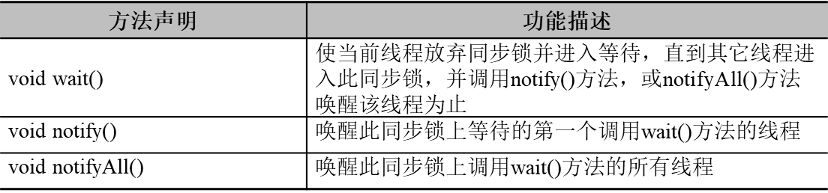
(3)wait()和notify()方法

Slide 43
7.4 线程同步
由于多线程要共享内存资源，因此有可能一个线程正在使用某个资源，而另一个线程却在更新它，这样，会造成数据的不正确。因此对于多个线程共享的资源，必须采取措施，使得每次只有一个线程能使用它，这就是多线程中的同步(synchronization)问题。

Slide 44
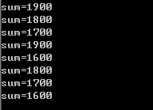
7.4.1使用多线程造成的数据混乱
【例7-10】 设计一个模拟用户从银行取款的应用程序。设某银行帐户存款额的初值是2000元，用线程模拟两个用户从银行取款的情况。
通过对该程序的分析，发现出现错误结果的根本原因是两个并发线程共享同一内存变量所引起的。后一线程对变量的更改结果覆盖了前一线程对变量的更改结果，造成数据混乱。

Slide 45
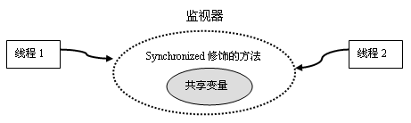
7.4.2 同步线程解决办法
1、Synchronized方法

Slide 46
声明Synchronized方法的一般格式为：
public synchronized 返回类型 方法名()
{
… /* 方法体 */
}

Slide 47
同步代码块
synchronized(this)
{
代码块;
}

Slide 48
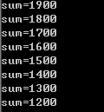
【例7-11】 改写例7-10，用线程同步的方法设计用户从银行取款的应用程序。

Slide 49

2、管程及wait()、notify()方法
【例7-12】设计一个模拟车辆通过交通路口的程序。
本示例创建了三个类，一个是车辆类ICar，由线程绘制2辆不同方向行驶的小车。
另一个是交通警察类TrafficCop，控制二辆车的线程同步，(根据车辆的位置)。
还有一个是车辆在道路上行驶的窗体类Car，该类绘制了2条相互垂直的道路，调用车辆线程(车辆行驶)。

Slide 50
线程同步练习-模拟排队买票
张先生和李先生买电影票，售票员只有两张5元的钱，电影票5元一张。张先生用一张20元的人民币排在李先生的前面买票，而李先生用一张5元的人民币买票。通过编程模拟排队买票的情形。

Slide 51

存数和取数问题

